Slide 1
Дорожная карта развития сети психолого-педагогических классов (групп)

Slide 2
Содержательные компоненты деятельности
Управление: планирование, координация, формирование ресурсной базы, формирование партнерских сетей, организация мониторинга результатов
Образование: образовательные программы для учащихся психолого-педагогических классов
Поддержка: консультирование, предоставление площадки для презентации и обмена опытом, предоставление доступа к информационным ресурсам, электронным площадкам

Slide 3
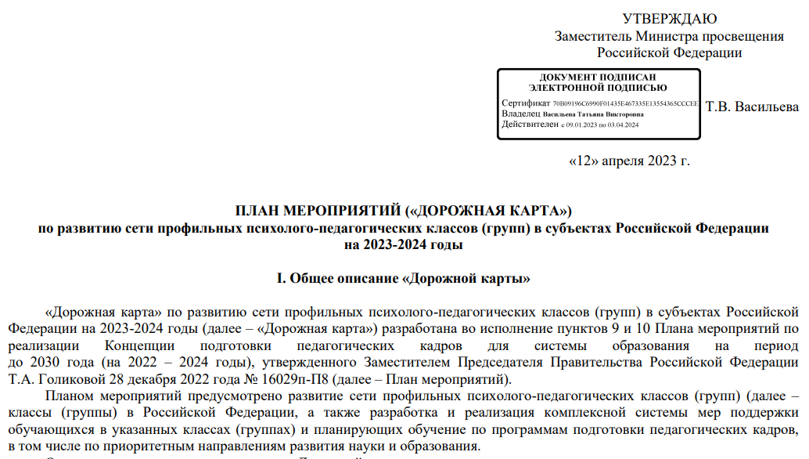

Slide 4
Образовательные события для школьников
РППОШ им.К.Д.Ушинского:
- региональный этап - 13 декабря 2023 года
- заключительный этап - 19-22 марта 2024 года
Секция «Педагогика» Российской научной конференции школьников «Открытие»
апрель 2024 года
Межрегиональный слет учащихся ППК
18 октября 2023 года
Конкурс ЯГПУ им.К.Д.Ушинского
«Первая педагогическая проба»
Ноябрь 2023 года
Конкурс ЯГПУ им.К.Д.Ушинского
«Лучший индивидуальный проект школьника»
Апрель 2024 года

Slide 5
Образовательные события для педагогов
Всероссийская педагогическая мастерская
для педагогов-кураторов педагогических классов «Учитель будущего подрастает в школе»
6-8 декабря 2023 года
Международная научно-практическая конференция «ДППШ в системе непрерывного педагогического образования»
23-24 ноября 2023 года
Межрегиональный конкурс методических материалов в помощь организаторам ДППШ
ноябрь 2023 года
Заседания
Межрегионального методического объединения педагогов-кураторов ППК (групп)
Стратегическая сессия
с участием руководителей и педагогов-кураторов ППК ОО ЯО
29 сентября 2023 года

Slide 6
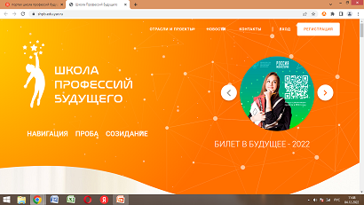
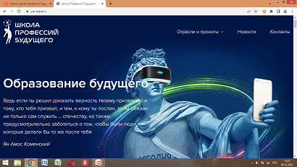
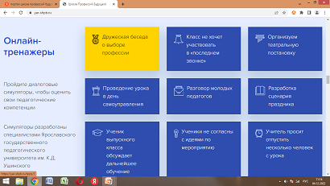
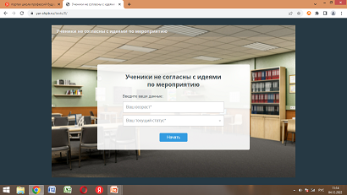
Портал «Школа профессий будущего»

